Slide 1
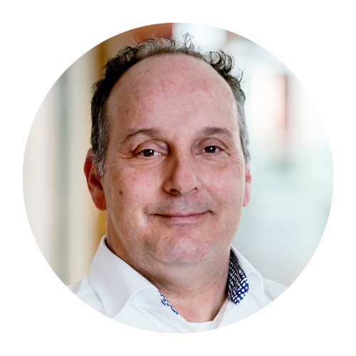
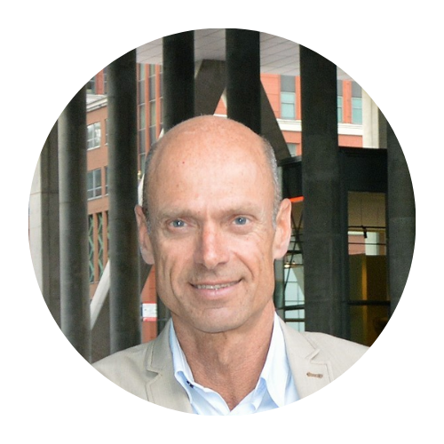
Breakout ronde 4
ZAAL 1
ZAAL 2
Wat maakt samen rijden als onderdeel van publiek vervoer aantrekkelijk?
Tobias van Muijden | Daan Stevens | Lars Meijer
Onzekere toekomst? Zo komt er toch een sterk gemeentelijk mobiliteitsplan
Vincent Marchau | Michel Dunmayer | Sander Lenferink | Liselotte Bingen
Sessie waar u voor ingeschreven heeft, staat op uw badge

Slide 2
Wat maakt samen rijden als onderdeel van publiek vervoer aantrekkelijk?
Tobias van Muijden | Daan Stevens | Lars Meijer

Slide 3
Als onderdeel van de
publieke mobiliteit
Den Bosch
April 2024

Slide 4
‘Stap eens wat vaker bij iemand in.’
‘Neem eens wat vaker iemand mee.’

Slide 5
Vervoersverspilling
Mobiliteitsarmoede

Slide 6
Gedragsverandering
Mobiliteit
Sociale connecties
Deeleconomie
Duurzaamheid

Slide 7
De Nabogo-app
Carpoolplatform
Bestaande ritten
Belonen van goed gedrag
Digitale ontmoetingspunten

Slide 9
We zijn momenteel
actief in
Denemarken
Nederland
Zweden
Noorwegen

Slide 10
En in Nederland
Noord-Brabant
Zeeland
Zuid-Holland
Utrecht

Slide 11
Stelling
‘Moet samen rijden een vast onderdeel worden van de publieke mobiliteit?’

Slide 12
‘Stap eens wat vaker bij iemand in.’
‘Neem eens wat vaker iemand mee.’

Slide 13
“Eén inclusief systeem waarin de reiziger de keuze heeft uit verschillende vervoersdiensten om zo zelf zijn/haar reis samen te stellen, passend bij diens reisbehoeften”
WHW gedeelde mobiliteit
We willen Brabant bereikbaar houden, zorgen voor een sterke economie en dat mensen kunnen blijven meedoen aan de samenleving.
Samenwerken met oog voor elkaars verantwoordelijkheden, op basis van belangrijke waarden zoals betaalbaarheid, toegankelijkheid, duurzaamheid, begrijpelijkheid en kennisdeling. Adaptief, Maatwerk

Slide 14
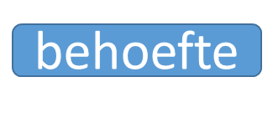
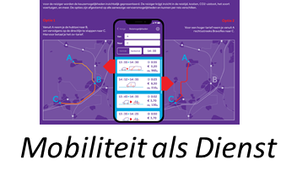
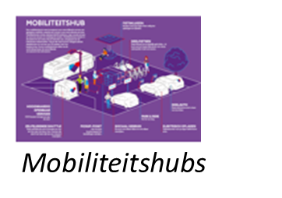
Vraag
Reguliere buslijnen
Buurt-bussen
Doel-groepen vervoer
Deelmobiliteit Dus ook Nabogo
Hoog-waardige Direct lijnen
Samen initia-tieven
HALTE
TAXI
Aanbod
HUB
TAXI
Vrijwilligers initiatieven

Slide 15
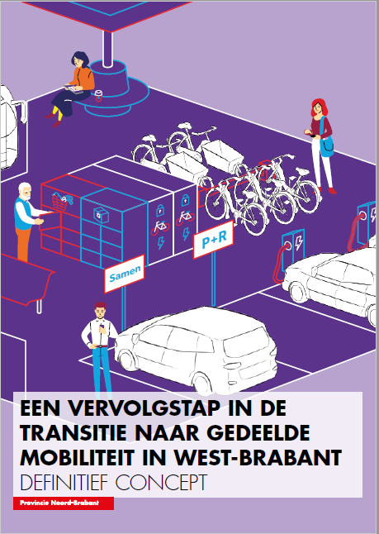
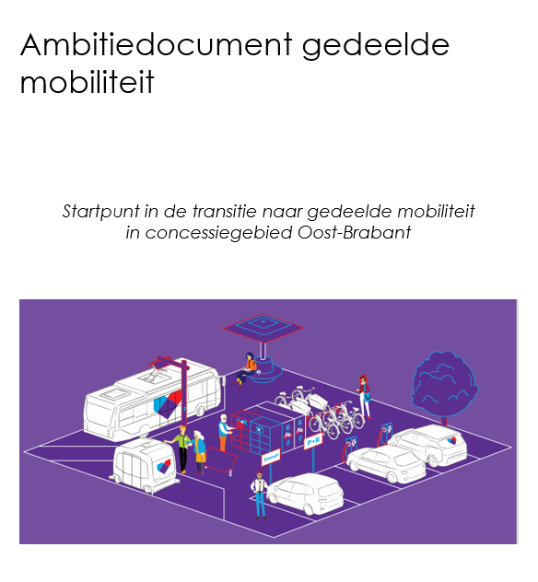
Waar staan we met gedeelde mobiliteit?
2019
2020
2021
2022
2023
2024
2025
2026
2027
2028
2029
Aanbesteding concessie
Aanbesteding Flex
start Flex januari 2025
Juli: Start nieuwe concessie
West Brabant
Aanbesteding Flex ‘s-Hertogenbosch
Aanbesteding Flex Noordoost Brabant
Start aanbesteding concessie
Aanbesteding Flex Midden Brabant
Oost Brabant
December 2026: Start nieuwe concessie
+ uiterlijk operationeel Flex
Zuidoost Brabant
Vertalen visie naar Zuidoost Brabant
Voorbereiding en aanbesteding concessie
Voorbereiding en aanbesteding Flex
December 2028:
Start nieuwe concessie
+ uiterlijk operationeel Flex

Slide 16
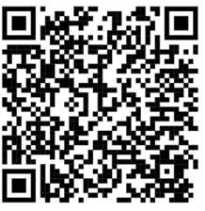
Up to date blijven?
Digizine!

Slide 17
Stelling
Tijdens spitsuren moet op sommige snelwegen de linkerrijstrook enkel voor bussen en mensen die carpoolen beschikbaar zijn.

Slide 18
Pilotresultaten carpoolen in West-Brabant
Data-analyse
Enquête onder deelnemers
Gebruik
Motieven en triggers
Samenhang met openbaar vervoer

Slide 19
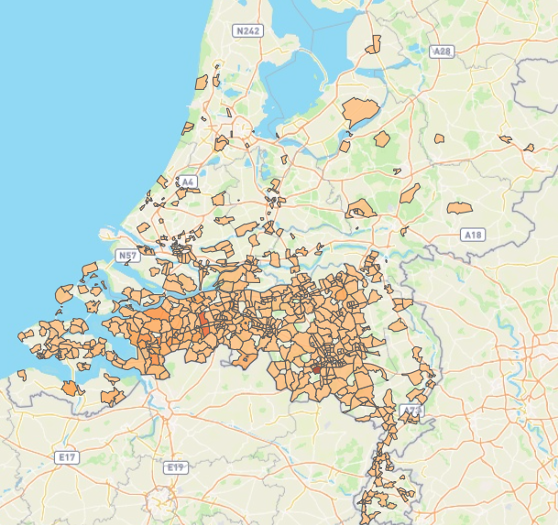
Ontwikkeling gebruik
37.103 carpools
Einde beloning € 2,-
Gemiddeld 1,49 passagier
1007 unieke passagiers
Zomervakantie
492 unieke bestuurders

Slide 20
Motieven & triggers
90% Woon-werk
Beloning bestuurders
Gezelligheid
Ontbreken van alternatieven (OV)
Geen structureel beroep hoeven doen op bekenden
7% hobby/uitgaan/ visite
Beloning (hoogte)
overig
Wegnemen sociaal ongemak

Slide 21
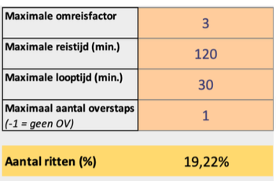
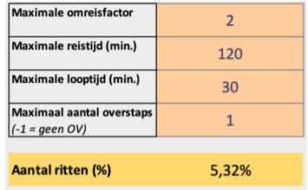
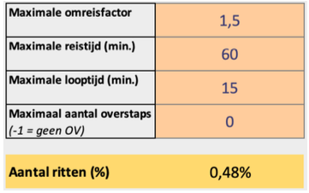
Samenhang met openbaar vervoer
Nabogo wordt (nog) niet nauwelijks gebruikt als voor- en natransport op ov
Er is nauwelijks substitutie tussen ov en nabogo
Carpoolritten met een zeer matig ov-alternatief
Carpoolritten met een matig ov-alternatief
Carpoolritten met een goed ov-alternatief

Slide 22
Kansen om samenhang ov te versterken
Reisinformatie integratie
Tariefintegratie
Fysieke integratie (Infrastructuur / opstapplekken)

Slide 23
Stelling
Om de bereikbaarheid van landelijk gebied te vergroten moeten ov-autoriteiten een beloning betalen voor autobezitters die carpoolen

Slide 24
Terug naar de hoofdzaal

